Slide 1
Skupina poskytovatelů akutní lůžkové péče Dohodovací řízení pro rok 2020
Společný návrh ZP
4. 4. 2019

Slide 2
Bilance systému v. z. p.
Mandatorní výdaj | Částka v mil. Kč za systém v. z. p.
Centrová péče | 2 500
Nová terapie/technologie a kategorizace PZT | 800
Urgentní příjem | 1 000
Léčebné konopí (úhrada 90 % z v. z. p.) | 450
Nové kapacity (včetně nových a aktualizovaných výkonů) a přístroje | 550
Reforma psychiatrické péče (CDZ + akutní lůžka) | 350
Reforma primární péče (VPL, PLDD, stomatologie) včetně indukovaných nákladů | 750
Chronická a paliativní péče | 800
Náklady systému | 600
CELKEM | 7 800
Odhadovaný meziroční nárůst příjmů v. z. p. (2020/2019) | 20 000
Průměrné tempo možného meziročního nárůstu segmentů (po započtení mandatorních výdajů) | 3,92 %

Slide 3
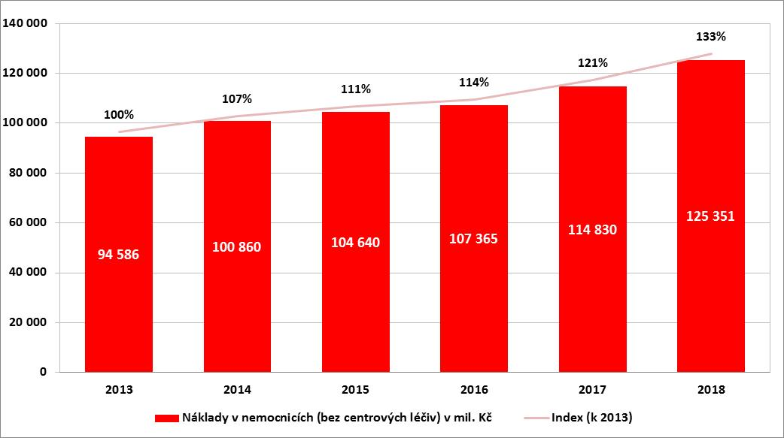
Náklady v nemocnicích (bez centrových léčiv)

Slide 4
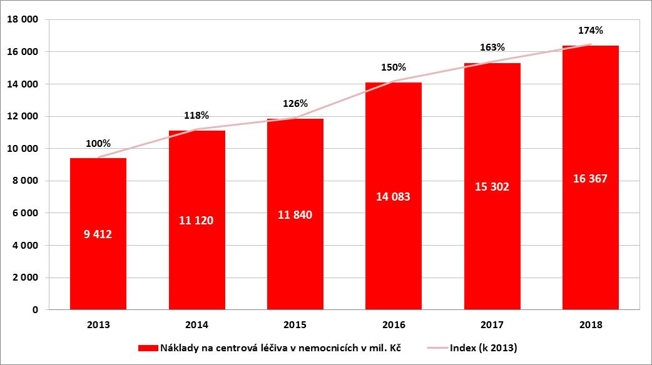
Náklady na centrová léčiva v nemocnicích

Slide 5
Návrh úhrady pro rok 2020 základní teze a cíle návrhu (1)
referenční období – rok 2018
hodnocené období – rok 2020
kombinovaný způsob úhrady v nemocnicích:
individuálně smluvně sjednaná složka úhrady
léčiva vázaná Zvláštní smlouvou (centrová péče)
akutní lůžková péče
− úhrada formou případového paušálu
– úhrada vyčleněná z úhrady příp. paušálu
ambulantní péče

Slide 6
Návrh úhrady pro rok 2020 základní teze a cíle návrhu (2)
Individuálně smluvně sjednaná složka úhrady
Zdravotní pojišťovna a poskytovatel si mohou sjednat ve smlouvě rozdílnou výši a způsob úhrady hrazených služeb i pro jiné hrazené služby, než jsou zahrnuty v úhradě případovým paušálem nebo v úhradě vyčleněné z úhrady případovým paušálem.
Zdravotní pojišťovna a poskytovatel si mohou sjednat ve smlouvě výši a způsob úhrady realizovanou dle CZ-DRG v případě zveřejnění platných metodik CZ-DRG a platného grouperu CZ-DRG do 30. 4. 2019.
Léčiva vázaná Zvláštní smlouvou (centrová péče)
Způsob úhrady bude shodný jako v roce 2019. Navýšení bude dáno příslušným koeficientem, kdy výši a způsob úhrady těchto zdravotních služeb zdravotní pojišťovna smluvně dohodne s poskytovateli lůžkových služeb.

Slide 7
Návrh úhrady pro rok 2020 základní teze a cíle návrhu (3)
Úhrada formou případového paušálu
A) Úhrada hospitalizačních případů zařazených do MDC 19
Při splnění podmínek bude úhrada za hospitalizační případy zařazené do MDC 19 realizována dle uzavřeného Memoranda k pilotnímu projektu pro rok 2019. Při nesplnění podmínek bude úhrada za hospitalizační případy zařazené do MDC 19 realizována formou případového paušálu.
B) Úhrada formou případového paušálu:
shodný mechanismus jako v roce 2019,
navýšení úhrady oproti roku 2019 bude činit 4 %,
produkční podmínka bude nastavena na 100 % referenčního období,

Slide 8
Návrh úhrady pro rok 2020 základní teze a cíle návrhu (4)
Minimální základní sazba:
pro vysoce spec.centra: ostatní 28 000 Kč
36 000 Kč (1. podmínka)
33 000 Kč (2. podmínka)
1. Podmínka - pro poskytovatelé, kteří mají současně pouze 3 vysoce specializovaná centra: centra vysoce spec. cerebrovaskulární péče, centra vysoce spec. komplexní kardiovaskulární péče a centra vysoce spec. onkologické péče.
2. Podmínka - pokud poskytovatel nesplňuje předešlé podmínky, ale má statut centra vysoce spec. onkologické péče a zároveň statut centra vysoce spec. traumatologické péče pro děti a zároveň statut centra vysoce spec. cerebrovaskulární péče nebo vysoce spec. péče o pacienty s iktem.
příplatky zdravotnickým pracovníkům vykonávajícím nelékařské zdravotnické povolání bez odborného dohledu střídavě ve třísměnném nebo nepřetržitém provozním režimu budou navýšeny o 4 % oproti roku 2019,

Slide 9
Návrh úhrady pro rok 2020 základní teze a cíle návrhu (5)
funkce Arkus tangens bude uplatněna i v roce 2020,
nadprodukce bude uhrazena od 103 % a podmíněna nárůstem unikátních pojištěnců,
pro výkony doprovodu 00031 a 00032 bude stanovena paušální sazba za ošetřovací den ve výši 447 Kč,
regulace na překlady bude realizována shodným mechanismem jako v roce 2019.

Slide 10
Návrh úhrady pro rok 2020 základní teze a cíle návrhu (6)
Úhrada vyčleněná z úhrady formou případového paušálu:
shodný mechanismus jako v roce 2019,
navýšení úhrady oproti roku 2019 bude činit 4 %,
porody, novorozenci, HIV, transplantace za případy zařazené do bazí 0001, 0002,
minimální základní sazba bude stanovena ve výši 27 000 Kč (s výjimkou bazí 0001,0002),
minimální základní sazba pro transplantace (baze 0001, 0002) bude stanovena ve výši 63 000 Kč,
příplatky zdravotnickým pracovníkům vykonávajícím nelékařské zdravotnické povolání bez odborného dohledu střídavě ve třísměnném nebo nepřetržitém provozním režimu budou navýšeny o 4 % oproti roku 2019,
funkce Arkus tangens bude uplatněna i v roce 2020,
pro výkony doprovodu 00031 a 00032 bude stanovena paušální sazba za ošetřovací den ve výši 447 Kč.

Slide 11
Návrh úhrady pro rok 2020 základní teze a cíle návrhu (7)
V případě hrazených služeb poskytnutých zahraničním pojištěncům a dále v případě, že poskytovatel poskytne v referenčním nebo hodnoceném období hrazené služby 50 a méně případů hospitalizací pojištěnců příslušné zdravotní pojišťovny, hradí se tyto hrazené služby podle seznamu výkonů s hodnotou bodu ve výši 1,18 Kč.
V případě, že poskytovatel poskytne v referenčním nebo hodnoceném období hrazené služby 50 a méně případů hospitalizací pojištěnců příslušné zdravotní pojišťovny, zdravotní pojišťovna poskytne poskytovateli úhradu ve výši 100 Kč za každý den hospitalizace.

Slide 12
Návrh úhrady pro rok 2020 základní teze a cíle návrhu (8)
Ambulantní složka úhrady
shodný mechanismus jako v roce 2019,
navýšení úhrady oproti roku 2019 bude činit 4 %,
úhrada hemodialyzační péče bude hrazena dle Memoranda k pilotnímu projektu hemodialyzační péče pro rok 2019,
hrazené služby poskytované v rámci lékařské pohotovostní služby nebudou vstupovat do celkové výše úhrady roku 2020,
bude realizována bonifikace urgentního příjmu při splnění podmínky, že pacient nebude přijat k hospitalizaci.

Slide 13
Návrh úhrady pro rok 2020 základní teze a cíle návrhu (9)
Regulační omezení na předepsané léčivé přípravky, zdravotnické prostředky a na vyžádanou péči
shodný regulační mechanismus jako v roce 2019.

